Slide 1





VitalCare: Aplicativo de Acompanhamento de Saúde Para Idosos
João Vitor Marques Pereira
Júlia Certorio Pereira
2024

Slide 2

Contexto
1
2
3
Envelhecimento Populacional
Desafios na Saúde do Idoso
Infraestrutura e Recursos
A população idosa no Brasil cresceu 40% entre 2012 e 2021, e deverá representar 30% até 2050, aumentando a demanda por cuidados específicos.
Idosos de baixa renda enfrentam dificuldades e maior necessidade de cuidados de emergência domiciliar.
O Sistema Único de Saúde (SUS) do Brasil enfrenta uma sobrecarga significativa devido à alta demanda e ao financiamento insuficiente.
Fonte: Dados do IBGE

Slide 3

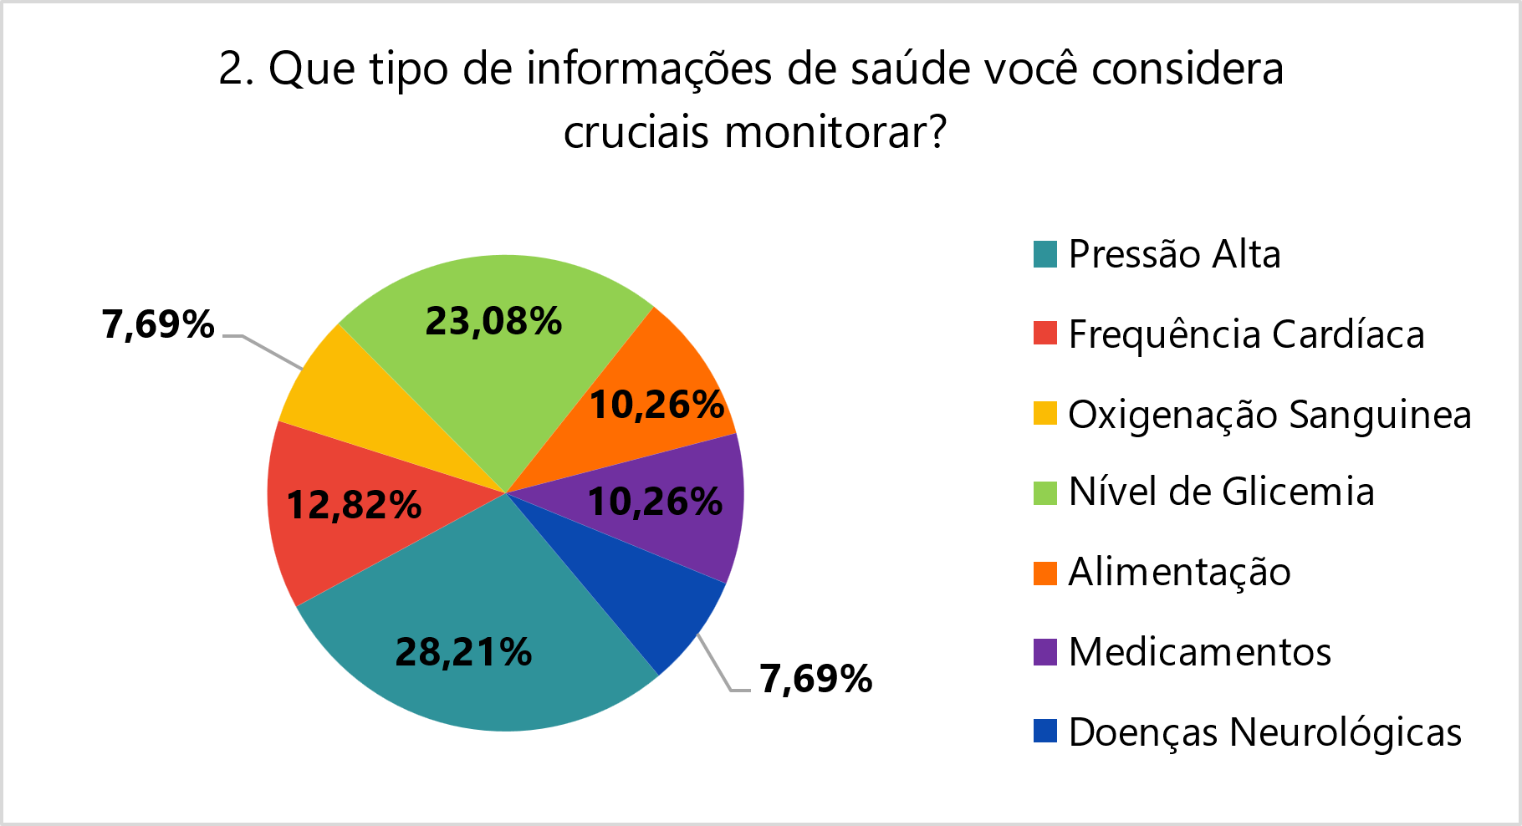
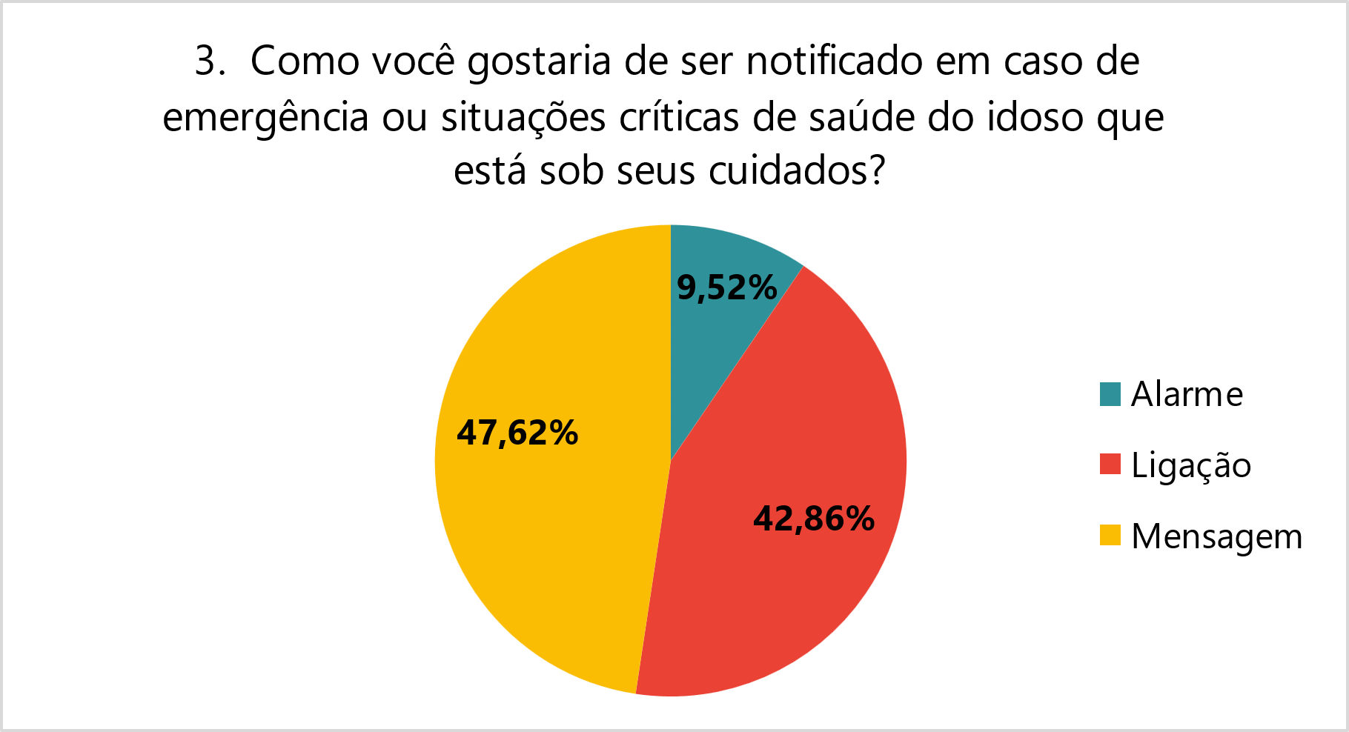
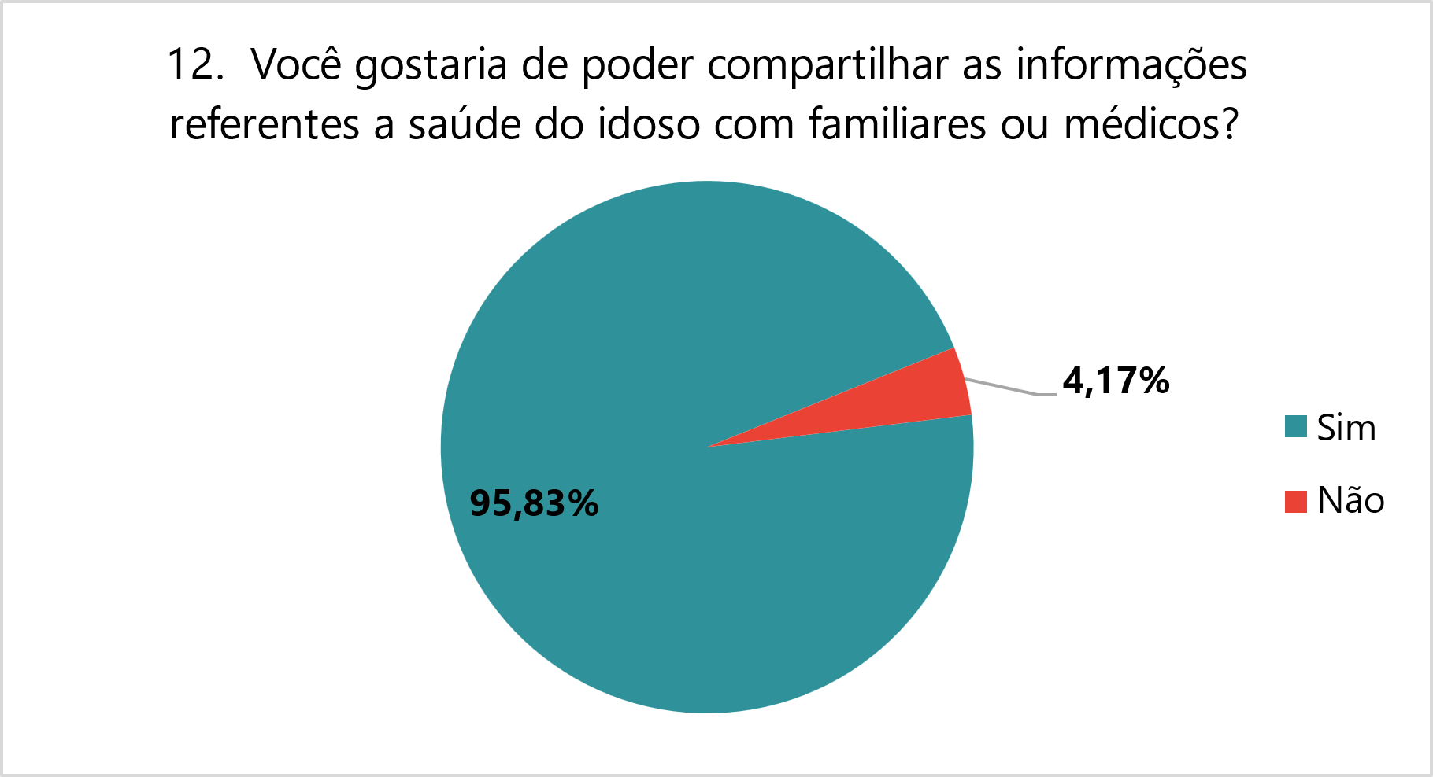
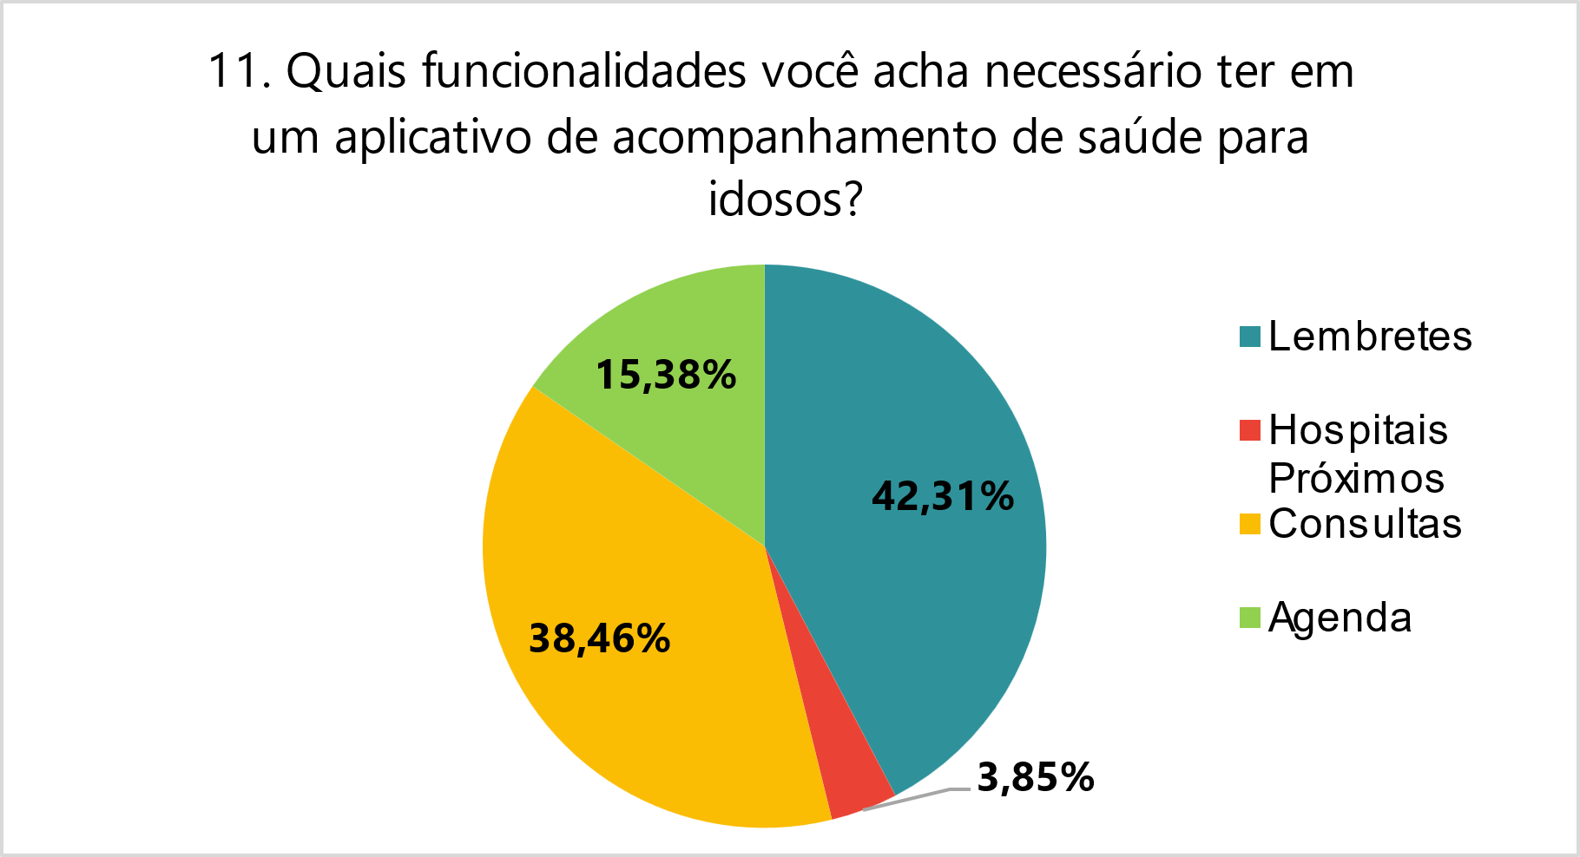
Levantamento dos Requisitos
Entrevista e Formulário
16 perguntas
Qtd. Respostas Visão Idoso: 8
Qtd. Respostas Visão Cuidador: 23
Resultados Principais

Slide 4


Proposta de Valor
VitalCare
VitalCare é um sistema integrado de gestão e monitoramento da saúde do idoso, desenvolvido para garantir a continuidade dos cuidados médicos e otimizar a gestão da saúde domiciliar. Destina-se a idosos, seus familiares e cuidadores, oferecendo uma abordagem holística para acompanhar e coordenar a saúde do paciente.
Principais Funções
Características Adicionais
Gestão de Medicamentos, Consultas e Exames;
Comunicação com Familiares;
Acompanhamento Constante;
SOS.
Integração com o WhatsApp;
Interface amigável e de fácil usabilidade;
LGPD;
Resolução nº 196/1996: diretrizes éticas para pesquisas com seres humanos.

Slide 5
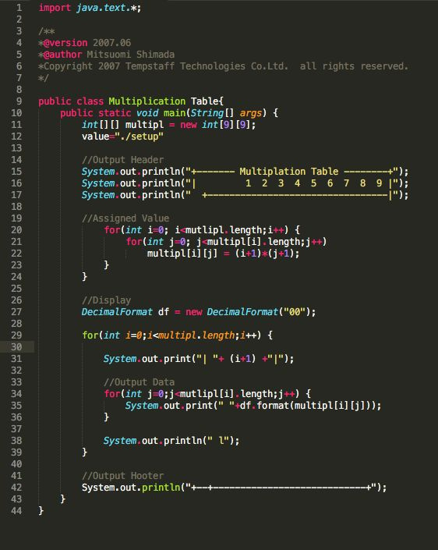


Especificações sobre a Implementação do Sistema
Linguagem de Programação
Java e JavaScript/React Native
Framework
Java Spring Boot
Banco de Dados
PostgreSQL
Interface do Usuário
Material Design
Comunicação
APIs Rest
Arquitetura
MVC
Metodologia
SCRUM
Testes de integração
Postman

Slide 6

Desenvolvimento
1
Planejamento
Duração das Sprints: 2 Semanas; Organização das Sprints: Trello;
Reuniões entre os membros: 15 min/dia;
Reuniões com o orientador: 1h/semana.
2
Desenvolvimento e Testes
Aplicamos teste unitário e de integração para garantir a qualidade e funcionalidade do aplicativo.
3
Implementação e Avaliação
Realizamos testes de usabilidade com usuários reais para aprimorar a experiência do usuário.

Slide 7
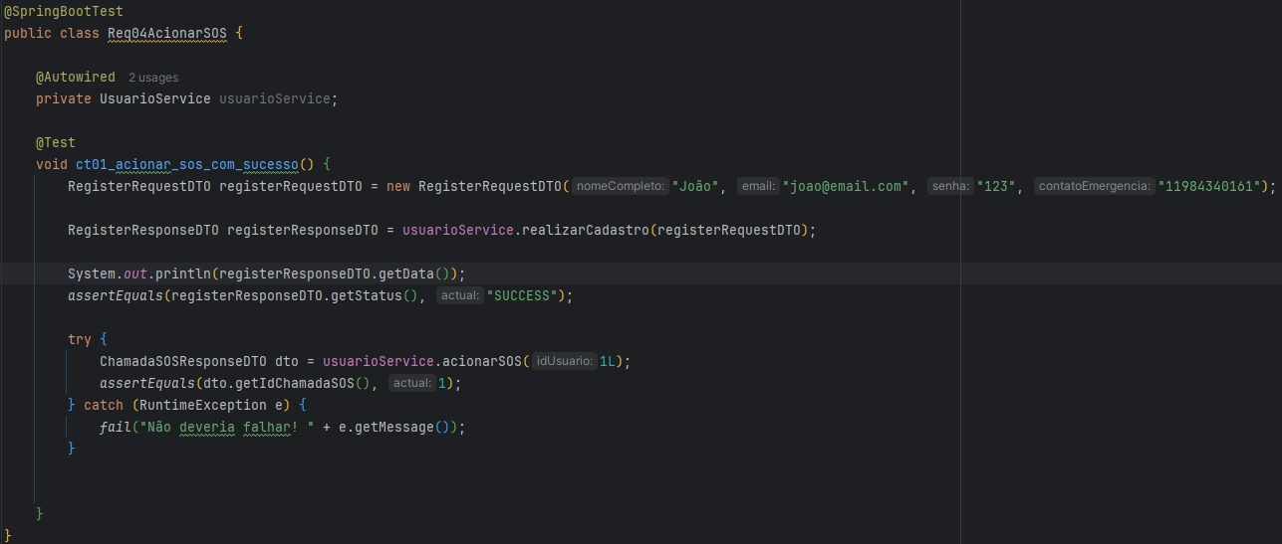
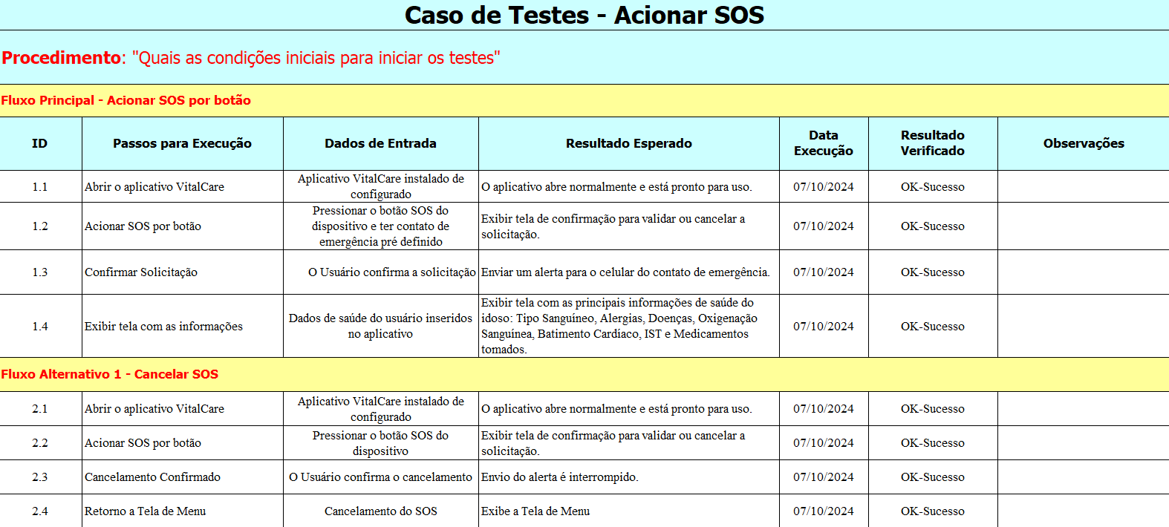
Testes
Teste unitário com JUnit para verificar o método “Acionar SOS”. O código apresentado segue o caminho feliz, simulando o funcionamento correto do componente esperado.

Slide 8
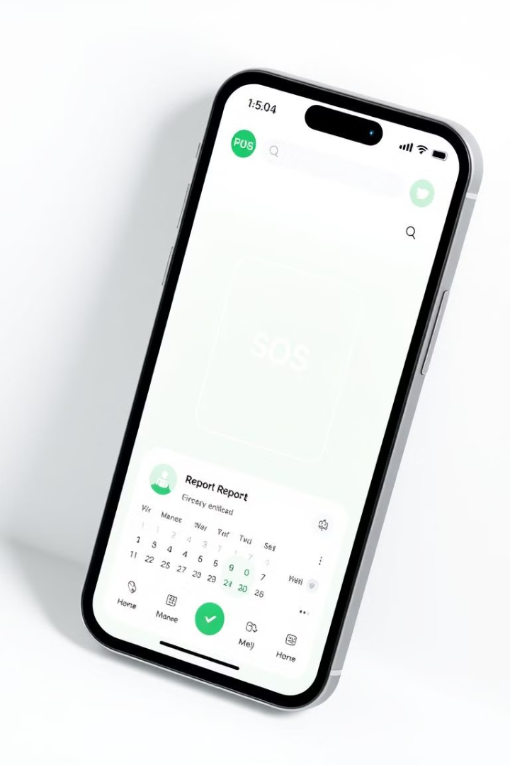
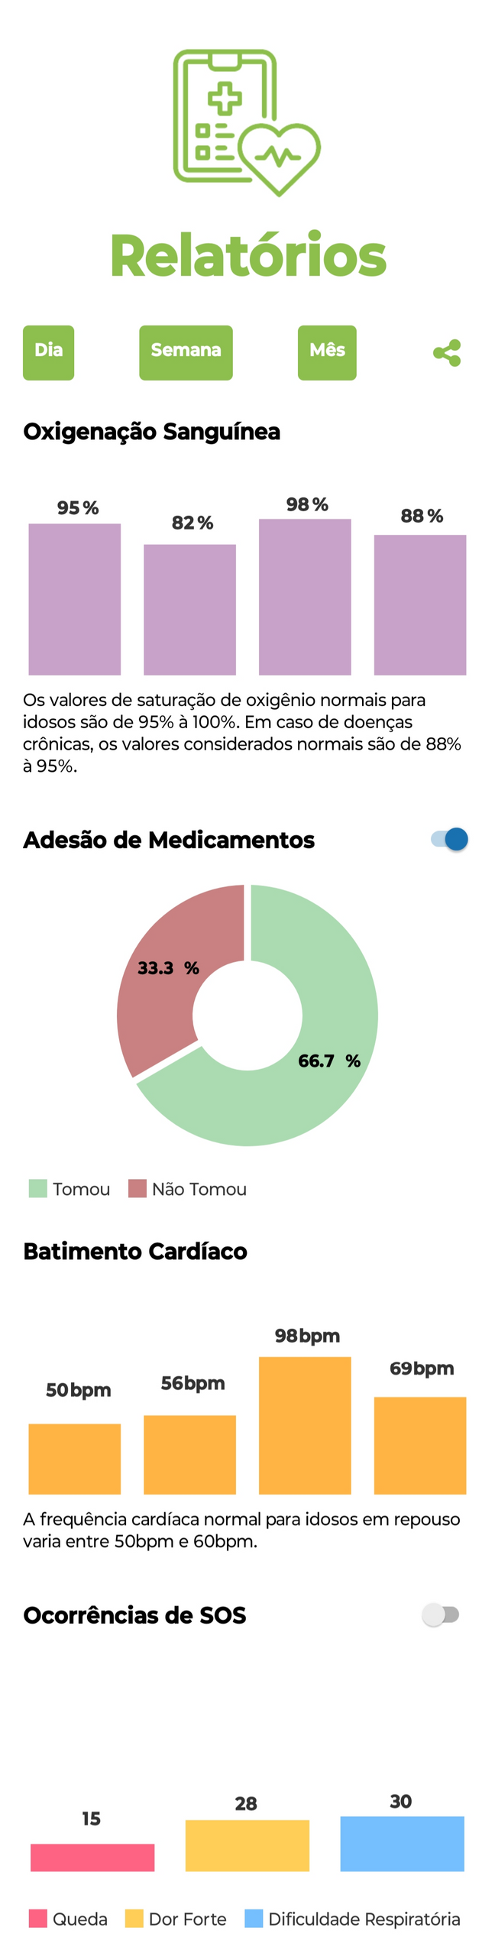




Funcionalidades Chave do Aplicativo
´
Botão SOS
Integração com WhatsApp
Permite que os usuários acionem ajuda rápida em caso de emergência, enviando uma mensagem de alerta para seus contatos pré-definidos.
Facilita a comunicação com familiares através do aplicativo WhatsApp, permitindo mensagens de texto.
Agenda de Compromissos
Tela de Relatórios
Ajuda a organizar consultas a rotina de cuidados do idoso ligados a saúde.
Fornece informações sobre o uso do aplicativo, como quantidade de acionamentos do SOS por categoria, adesão aos medicamentos, nível da oxigenação sanguínea e batimento cardíaco.

Slide 9
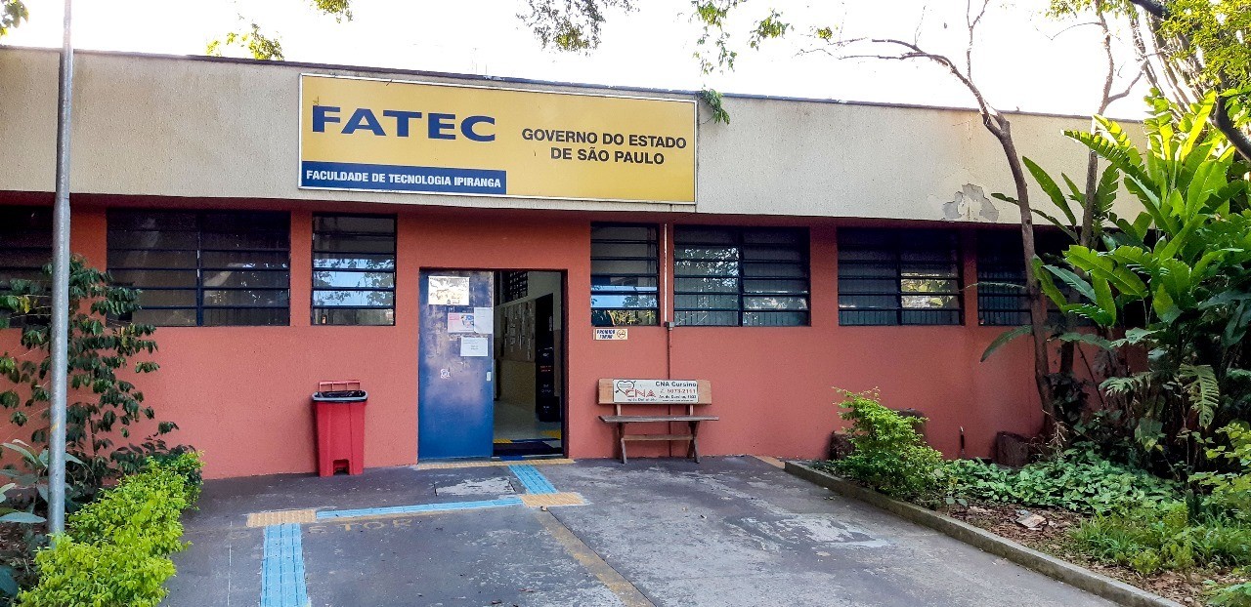
Considerações Finais
Documentação de Software
1
As aulas de Engenharia de Software foram essenciais para a estruturação da documentação do projeto, garantindo a clareza e a organização do código.
Usabilidade
2
As aulas de Interação Humano-Computador nos ensinaram a aplicar uma interface amigável e intuitiva para nossos usuários.
Desenvolvimento da Aplicação
3
As aulas de Lab. Eng. Software, Teste de Software e Programação Para Dispositivos Móveis foram cruciais para o desenvolvimento do aplicativo, proporcionando as habilidades necessárias para a implementação das funcionalidades.

Slide 10
Considerações Finais
1
2
3
Inovação
O projeto contribui para a criação de soluções inovadoras para a assistência a idosos no Brasil, impactando positivamente a vida de milhares de pessoas.
Impacto Social
O aplicativo tem o potencial de melhorar a qualidade de vida dos idosos, garantindo sua segurança e autonomia.
Sustentabilidade
O projeto contribui para a sustentabilidade social, promovendo a inclusão e a participação social dos idosos.

Slide 11

SOS - ativação por voz;
Integração com o Google Maps;
Integração com Smartwatch;
Alteração das cores do aplicativo: tema diurno e noturno;
Chatbot auto-atendimento;
Artigo;
Gerenciamento de assinaturas;
Parceria com empresas de transporte.
Implementações Futuras

Slide 12
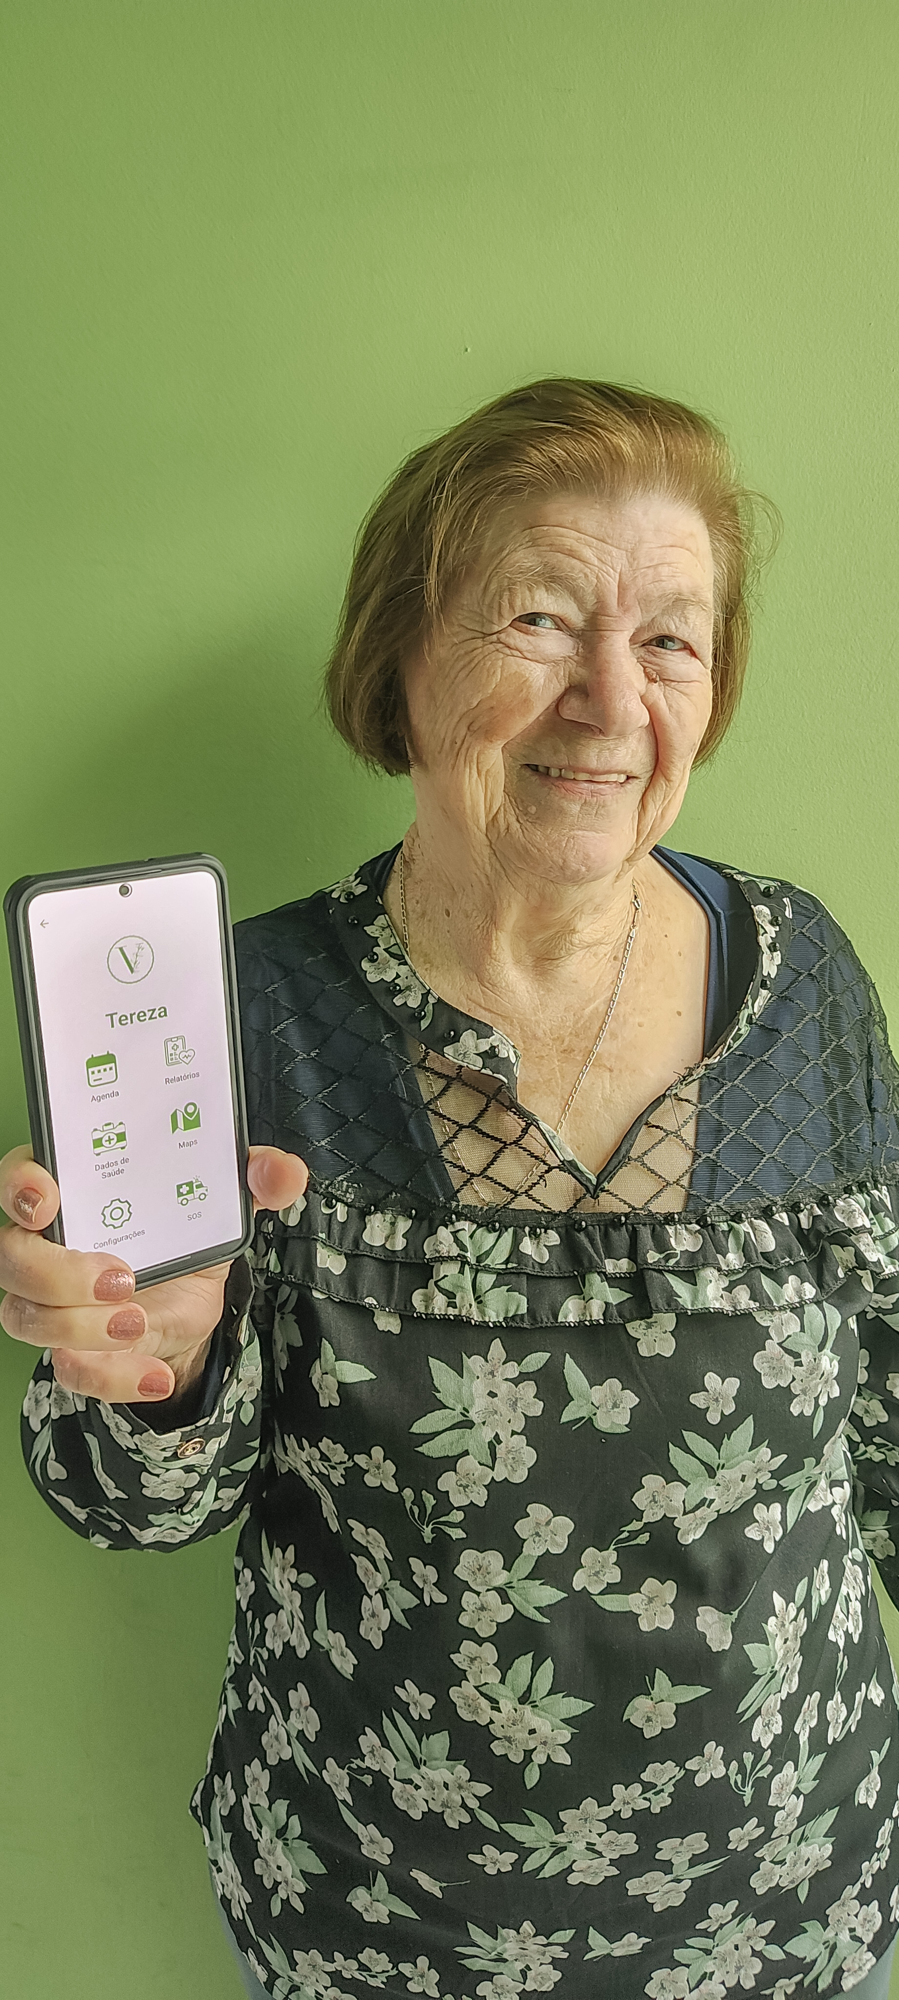
Obrigado pela atenção!

